Slide 1

BACKUP
UrBackup

Slide 2
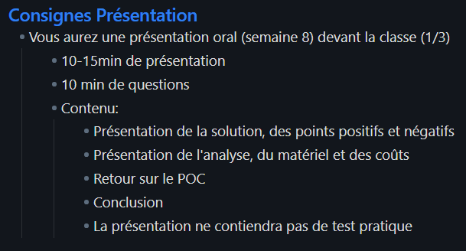
Table des matières
Présentation de la solution
Points positifs et négatifs
Retour sur le POC
Conclusion

